Slide 1
GraalVM Native Image
Seminar, Wintersemester 19/20
Erik Simonsen, 70455429

Slide 2
Gliederung
GraalVM
Was ist GraalVM?
Architektur
NativeImage
Was ist das?
Vorteile
Closed World Assumption
System
Points-To Analyse
Initialisierungscode
Heap Snapshotting
Ahead-of-Time (AOT) Compilation
Image Heap
Performance Benchmarks
Tracing Agent
Native Image vs. Java HotSpot VM
Limitierungen

Slide 3
Was ist GraalVM?
GraalVM ist ein Ökosystem
Bietet eine ganze Reihe an Funktionalität:
Polyglott
Geteilte Laufzeit
Interoperabilität von verschiedenen Programmiersprachen
Erhebliche Performancevorteile bei hohen Workloads zur Laufzeit
Hoch optimierender Graal-Compiler mit neuer JIT-Kompilierungs Technologie
Partielle Escape Analyse (PEA) und erweitertes Inlining verhindern das Allokieren des Heaps mit teuren Objekten
Native Image (Anwendung wird ahead-of-time zu native Binary kompiliert)
Thema dieses Vortrags

Slide 4
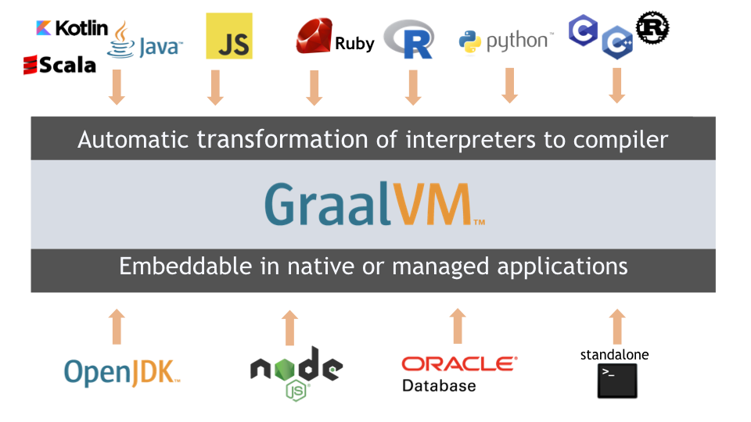
GraalVM - Architektur
Quelle: https://www.graalvm.org/docs/

Slide 5
GraalVM - Architektur
GraalVM nutzt als Grundlage OpenJDK
Zentrale Komponente ist der in Java geschriebene, hoch optimierende Graal-Compiler
Integriert den Graal-Compiler über das JVMCI (Java Virtual Machine Compiler Interface, JEP 243) in das JRE des OpenJDK
Dieser ersetzt den JIT(Just in Time)-Compiler C2 der HotSpot JVM (zentraler Bestandteil der JRE)
C2 ist ein aggressiv optimierender Compiler der für Serveranwendungen genutzt wird, bei denen es auf höchsten Durchsatz ankommt
Name „GraalVM“ etwas irreführend, da keine „eigene neue“ JVM.
Passender wäre „OpenJDK mit Graal Compiler und zusätzlichen Werkzeugen“ oder „Hotspot-JVM, die als JIT-Compiler den Graal-Compiler verwendet“

Slide 6
Native Image - Was ist das?
Erlaubt es Java-Code ahead-of-time in eine eigenständige, nativ ausführbare Datei (executable bzw. native image) zu kompilieren
Das Executable läuft nicht auf der JVM sondern umfasst alle nötigen Komponenten wie Speicherverwaltung, Thread-Scheduling und Garbage Collection aus einer anderen, in Java geschriebenen, VM -> Substrate VM
Weiterer Bestandteil des GraalVM Ökosystems
Die Substrate VM wird auch in die Executable hineinkompiliert

Slide 7
Native Image - Vorteile
Wesentlich schnellere Startup Zeit und Speicheraufwand durch statische Codeanalysen & AoT-Kompilierung und vorgefüllten Heap
Signifikant kostengünstiger bei Microservices, Serverless- und weiteren Cloudarchitekturen(Durchsatz zweitrangig)
Performanceverhalten ist konstant und vorhersagbar
Code wird nicht mehr zur Laufzeit durch den JIT-Compiler + Profiler optimiert
Weniger Speicheraufwand, da die JVM nicht mehr mitläuft

Slide 8
Native Image - System
Eingabe:
Alle Klassen der Anwendung, Bibliotheken, JDK und Substrate VM
Ausgabe:
Native Image
Anwendung
Ahead-of-Time
Kompilierung
Code in Text-Abschnitt
Image Heap in Data-Abschnitt
Points-to Analyse
Initialisierungen
Heap Snapshotting
Bibliotheken
Image Heap wird beschrieben
JDK
Substrate VM

Slide 9
Points-To Analyse
Es wird eine Points-To (Pointer) Analyse durchgeführt um zu ermitteln welche Klassen, Methoden und Felder zur Laufzeit erreichbar sind
Technik zur statischen Codeanalyse die ermittelt welche Pointer, oder Heap Referenzen auf welche Variable, oder Speicherbereich zeigen
Die Points-To Analyse startet mit allen Eingangspunkten (beispielsweise Main-Methode) und verarbeitet iterativ alle erreichbaren Methoden
Java-Bytecode wird durch das Compiler-Frontend in eine Zwischenform überführt (intermediate representation = IR)
Compiler-Frontend: Phase des Kompiliervorganges. Code wird analysiert, strukturiert und auf Fehler geprüft.
IR wird dann zu einem Graphen (type-flow graph) konvertiert

Slide 10
Points-To Analyse - Type-Flow Graph
Jeder Knoten stellt eine Operation auf einem Objekttypen dar
Gerichtete Kanten verlaufen von Definition des Obj. Bis zur Verwendung
Jeder Knoten verwaltet Liste von Typen (type state), die diesen Knoten erreichen können
Listen werden durch die Kanten des Graphen propagiert
Sobald einer Liste Typen hinzugefügt werden, werden diese an alle weiteren Verwendungen (Kindknoten) propagiert

Slide 11
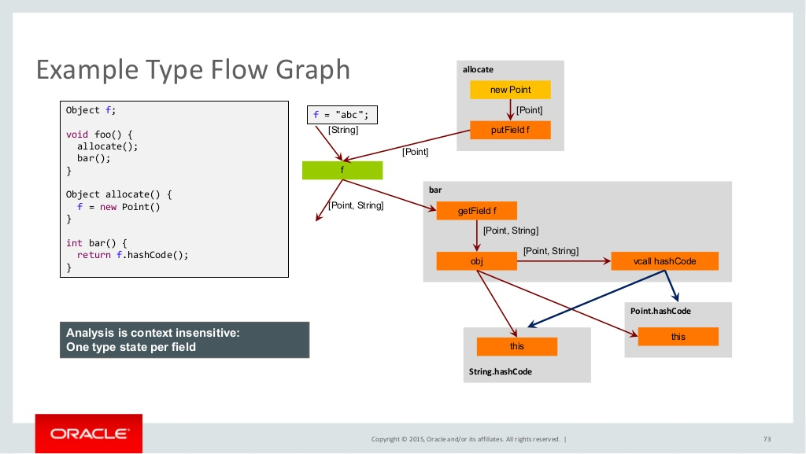
Quelle: https://www.slideshare.net/ThomasWuerthinger/2015-cgo-graal

Slide 12
Closed World Assumption
Die Points-To Analyse muss jeglichen Bytecode kennen
Ansonsten:
Aggressive Ahead-Of-Time Optimierungen nicht möglich
Unbenutzte Klassen, Methoden und Felder können nicht entfernt werden
Wäre ein Interpreter zur Laufzeit nötig
Dynamische Java-Komponenten benötigen Konfiguration beim Build-Vorgang
Reflection, JNI, Proxy, Resources etc.
Kein Laden von neuen Klassen zur Laufzeit

Slide 13
Ausführung des Initialisierungscodes
Nachdem die Points-To Analyse beendet ist, wird der Initialisierungscode ausgeführt:
Klassen-Initialisierer/Statische Initializer *
Ermittelt die Initialwerte von statischen Feldern
Entwickler kann konfigurieren welche Klassen-Initializer bei der Image Build-Time und welche bei der Laufzeit ausgeführt werden
Registrierte Callbacks, die während der Build-Time aufgerufen werden (Feature-Interface bereitgestellt)
Dadurch Abfrage der Points-To Analyse in Klassen-Initialisierer möglich
*In aktueller GraalVM Version werden nur statische Initializer die explizit angegeben werden zur Build-Time ausgeführt. Ansonsten werden diese zur Laufzeit ausgeführt (Out of the box Funktionalität)

Slide 14
Heap Snapshotting
Aus dem type-flow graph der Points-To Analyse wird ein Objekt-Graph erstellt
Wurzelzeiger (root pointer) sind statische Objekt Felder, die als read markiert sind
Werden während der Laufzeit nur gelesen und können somit schon während der Build-Time ausgewertet werden
Dabei werden die Werte der Objekt Felder durch Reflection ermittelt
Anwendung image builder ist eine Java-Anwendung
Falls die Klasse des Feldwertes nicht im Graph der Points-To Analyse vorhanden ist (also durch das Ausführen des Initialisierungscode dazugekommen ist) wird als weiterer Feldtyp des Feldes im type-flow graph registriert
Daraufhin wird wieder die Points-To Analyse ausgeführt um den neuen Typ des Feldes allen Verwendungen des Feldes zu propagieren
Anschließend erfolgt wieder die Ausführung des Initialisierungscodes, bei der zusätzlich die Klasseninitialisierer der neuen Klassen ausgeführt werden
Daraufhin wird wieder das Heap Snapshotting mit dem aktualisierten type-flow graph ausgeführt
Sobald dadurch kein neu erreichbarer Code mehr ermittelt wird, wird der Objekt-Graph des letzten Heap Snapshotting-Aufrufes serialisiert und in den Data Bereich des Native Image geschrieben

Slide 15
Ahead-of-Time (AOT) Compilation
Alle Methoden die von der Points-To Analyse als erreichbar markiert wurden, werden vom GraalVM Compiler ahead-of-time zu Maschinencode kompiliert und in den Text Bereich des Native Image geschrieben
Das Ergebnis mancher Klasseninitialisierer unterscheidet sich allerdings zur Build-Time und zur Laufzeit
Beispielsweise ein Query, der den aktuellen Benutzernamen oder das Arbeitsverzeichnis abruft
Für solche Fälle kann der Entwickler die spezifischen Klassen angeben, die erst zur Laufzeit oder Build-Time initialisiert werden sollen

Slide 16
Image Heap
Ausführung zur Laufzeit erfolgt mit einem gefüllten Java Heap, der durch den Heap Snapshotting Algorithmus während der Build-Time erstellt wurde: Der Image Heap
Speicheraufwand des native image wird zusätzlich durch Ausführung des Copy-On-Write Verfahrens auf dem image heap reduziert
Alle Prozesse die auf die gleiche Speicherseite zugreifen, erhalten eine flache Kopie davon. Pointer zeigen auf das “Original”.
Erst sobald ein Prozess Daten ändert, wird der betroffene Datenblock neu angelegt und die Zeiger der Kopie angepasst.
Image Heap ist “unsterblich”, da dieser vom Garbage Collector (GC) als Wurzelzeiger (root pointer) behandelt wird

Slide 17
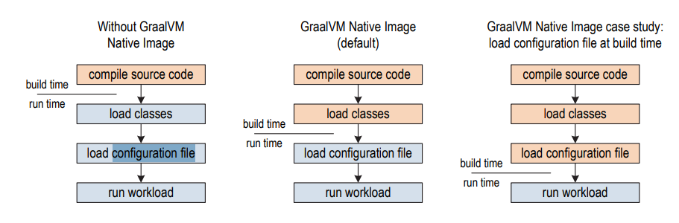
Image Heap - Grafik
Quelle: https://dl.acm.org/citation.cfm?doid=3366395.3360610 Figure 7

Slide 18
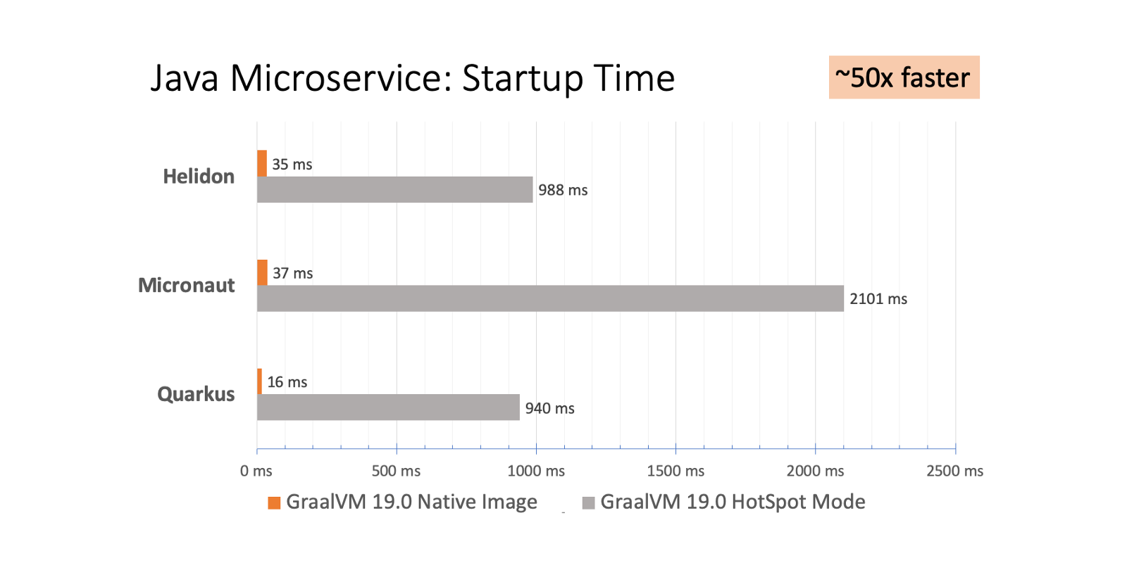
Performance Benchmarks – Startup Time
Quelle: https://www.graalvm.org/docs/why-graal/

Slide 19
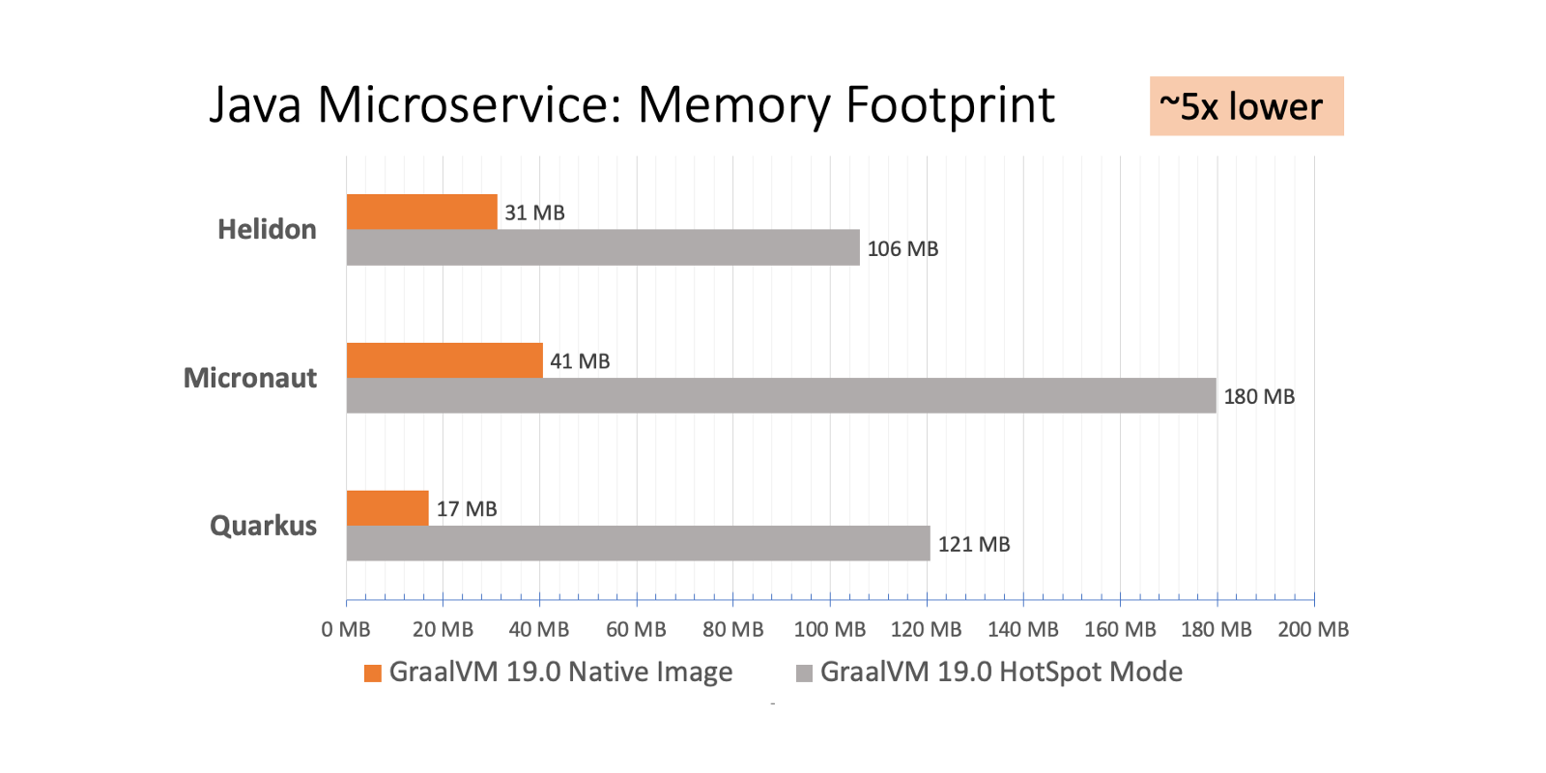
Performance Benchmarks – Memory Footprint
Quelle: https://www.graalvm.org/docs/why-graal/

Slide 20
Tracing Agent
Bei großen Anwendungen ist es nicht praktikabel für Features wie Reflection oder Dynamic Proxy die betroffenen Klassen manuell beim Image-Build Vorgang anzugeben bzw. Eine eigene Konfigurationsdatei zu schreiben
Falls die Points-To Analyse nicht alle betroffenen Klassen automatisch erkennt
Der Tracing Agent beobachtet das Verhalten der Anwendung wenn sie in der Java HotSpot VM läuft und erstellt die Konfigurationsdateien
Während der Ausführung verbindet sich der Agent mit der JVM und fängt alle Aufrufe von Klassen, Methoden, Felder und Ressourcen ab
Daraus konfiguriert er die Jni-config.json, reflect-config.json, proxy-config.json, resource-config.json
Diese enthalten alle abgefangenen dynamischen Aufrufe
Das Native-Image Tool kann diese Dateien beim Build-Vorgang nutzen wenn Sie im META-INF/native-image Verzeichnis des Klassenpfades platziert werden
Und daraus die jeweiligen Konfigurationsdateien generieren

Slide 21
Native Image oder HotSpot VM
GraalVM Native Image
Startzeit ist relevant
Speicherbedarf ist relevant
Kleine bis mittelgroße Heaps (100 MByte – ein paar GByte)
Der gesamte Code ist bei der Build-Time bekannt
Java HotSpotVM
Heap Größen sind groß
Mehrere Gbyte – Tbyte
Klassen sind erst zur Laufzeit bekannt

Slide 22
Limitierungen
Die wesentlichste Limitierung ist die closed-world Annahme: Der gesamte Anwendungscode muss zur Image Build Time vorhanden sein.
Trotzdem eine sehr großer Bereich von Anwendungen abgedeckt, besonders Cloudanwendungen und Microservices wo Startzeit und Speicherbedarf eine wesentliche Rolle spielen
Dynamische „selbstbeobachtende“ Features von Java werden durch Konfigurationsdateien zur Build-Time unterstützt
Beispielsweise Reflection
Andere Systemlimitierungen sind nur ein Resultat von Implementierungsentscheidungen und könnten aufgehoben werden
Heap Snapshotting verarbeitet momentan nur Java Objekte und keine nativen Ressourcen, wie beispielsweise allokierter C Speicher

Slide 23
Unterstützte Java-Features
Feature | Support Status
Dynamic Class Loading / Unloading | Not supported
Reflection | Supported (Requires Configuration)
Dynamic Proxy | Supported (Requires Configuration)
Java Native Interface | Mostly supported
Unsafe Memory Access | Mostly supported
Class Initializers | Supported
InvokeDynamic Bytecode and Method Handles | Not supported

Slide 24
Unterstützte Java-Features
Feature | Support Status
Lambda Expressions | Supported
Synchronized, wait, and notify | Supported
Finalizers | Not supported
References | Mostly supported
Threads | Supported
Identity Hash Code | Supported
Security Manager | Not supported
JVMTI, JMX, other native VM Interfaces | Not supported
JCA Security Services | Supported

Slide 25
Quellenverzeichnis
http://refspecs.linuxfoundation.org/elf/elf.pdf
https://www.graalvm.org
https://github.com/oracle/graal/blob/master/substratevm/LIMITATIONS.md
https://openjdk.java.net/jeps/243
https://dl.acm.org/doi/10.1145/3360610
https://www.oracle.com/technetwork/java/whitepaper-135217.html#3

